Slide 1

Сотворена, чтобы…

Slide 2

Бог сотворил нас разными, чтобы мы взаимодополняли друг друга

Slide 3
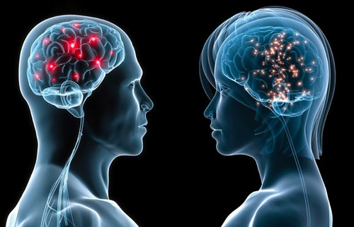

Мы разные
И это Божий план

Slide 4

Бог сотворил мужчин и женщин с разными целями

Slide 5

Если человек не исполняет Божье предназначение для него,
он несчастен

Slide 6

1. Жена была сотворена, чтобы сделать мужа счастливым

Slide 7
Бытие 2:18
И сказал Господь Бог:
не хорошо быть человеку одному;
сотворим ему помощника, соответственного ему

Slide 8

2. Жена была сотворена, чтобы быть помощницей

Slide 9
Бытие 2:18
И сказал Господь Бог:
не хорошо быть человеку одному;
сотворим ему помощника, соответственного ему

Slide 10
1-е Коринфянам 11:3
Хочу также, чтобы вы знали,
что всякому мужу глава Христос, жене глава - муж,
а Христу глава - Бог.

Slide 11
Ефесянам 5:22-24
Жены, повинуйтесь своим мужьям, как Господу, потому что муж есть глава жены, как и Христос глава Церкви, и Он же Спаситель тела. Но как Церковь повинуется Христу, так и жены своим мужьям во всем.

Slide 12
Бог
Христос
Линия власти
Линия благословения
Муж
Жена
Дети

Slide 13
Евреям 7:7
Без всякого же прекословия меньший благословляется большим.

Slide 14
Линия власти
Линия благословения
Бог
Христос
Муж
Жена
Дети

Slide 15
Линия власти
Линия благословения
Бог
Христос
Муж
Жена
Дети

Slide 16

3. Жена была сотворена, чтобы быть мамой

Slide 17
Бытие 1:27-28
И сотворил Бог человека по образу Своему, по образу Божию сотворил его; мужчину и женщину сотворил их. И благословил их Бог, и сказал им Бог: плодитесь и размножайтесь, и наполняйте землю.

Slide 18


Счастье вне Божьего предназначения – недостижимый мираж и самообман

Slide 19

Неужели вы, правда, верите лжи, что Бог сотворил женщину для того, чтобы она мучалась и страдала?

Slide 20


Slide 21

4. Жена была сотворена, чтобы быть любимой

Slide 22


Любовь – это источник жизненных сил любой женщины

Slide 23
Колоссянам 3:19
Мужья, любите своих жен и не будьте к ним суровы

Slide 24

Любовь – это топливо вашей жены

Slide 25


